Slide 1
Філософія
Стародавньої Греції

Slide 2
ПЛАН
1Загальна характеристика античної філософії
2Відмінні риси античної філософії
3Основні періоди розвитку античної філософії
4Мілетська школа
5Філософія піфагорійців
6Філософія елеатів
7Коротка характеристика класичної античної філософії
8Філософія Сократа
9Загальна характеристика філософії Платона
1Загальна характеристика філософії Арістотеля

Slide 3
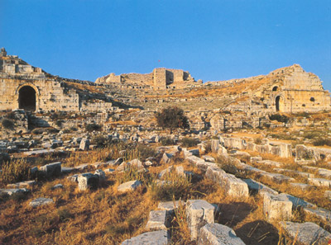
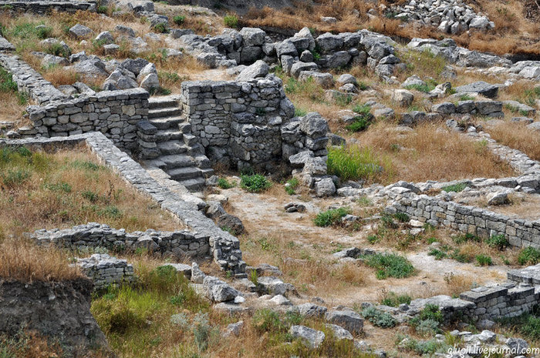
Причини виникнення філософії
в Стародавній Греції
Виникнення античної філософії в Стародавній Греції на рубіжі VII-VI ст. до н.е. є частиною соціально-духовного руху, який характеризувався як «рух від міфу до логосу».

Slide 4
Зародження античної філософії
Прагнення пізнати найвищу мудрість світобудови і місця людини в ній завжди було притаманне тим небагатьом, хто в добу ранньої античності досяг найбільшого визнання своїх сучасників у спробі пояснити світ.

Slide 5
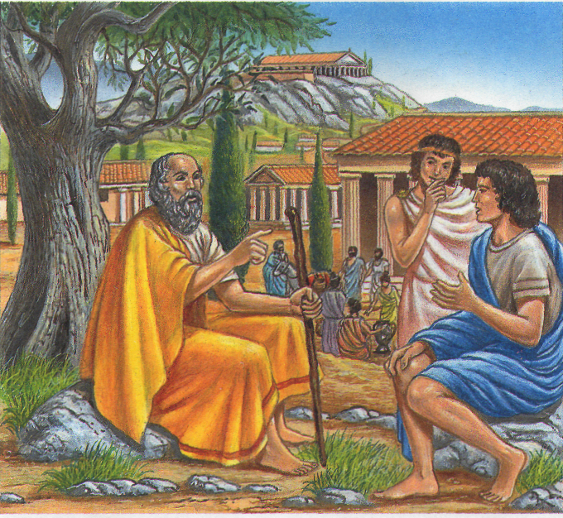
Давні греки були переконані, що біля витоків усього сущого стоять боги. Але в міру накопичення знань грецькі вчені почали шукати інших пояснень сутності світу. Їх називали філософами, що в перекладі з грецької означає «любителі мудрості».

Slide 6
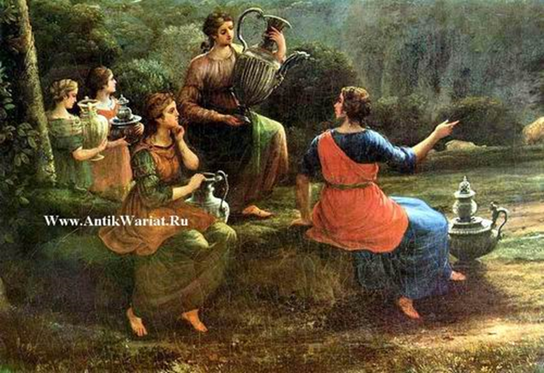
ПЕРІОДИЗАЦІЯ
Рання грецька філософія (до V ст. до н. е.)
Класична антична філософія (V-IV ст. до н. е.)
Філософія еллінізму
Ранній період еллінізму (кін. IV-I ст. до н. е.)
Пізній період еллінізму (кін. I ст. до н. е.-VI ст.)

Slide 7
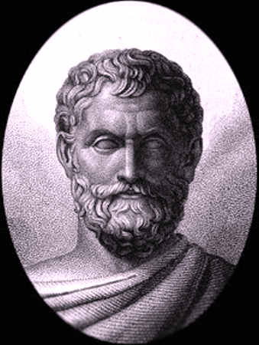
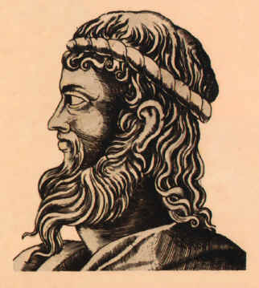
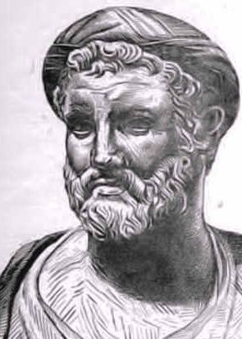
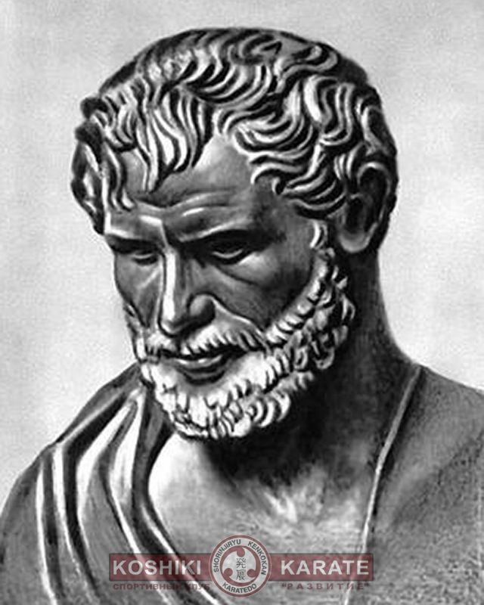
Рання грецька філософія
Перші матеріалістичні вчення на межі VII-VI століть до н. е. виникли в Мілеті.
Анаксимен
Фалес
Анаксимандр
Піфагор
Геракліт

Slide 8
Мілетська школа Проблема єдиної першооснови
Мілет

Slide 9
Першою філософською школою, у якій об'єдналися грецькі мислителі, була мілетська, що отримала назву від назви міста Мілет — грецької колонії на узбережжі Малої Азії, її засновником став один із семи мудреців — Фалес. Його учнями й послідовниками були Анаксімандр та Анаксімен, деякий час у Фалеса навчався і Піфагор

Slide 10
Розмірковуючи про будову Всесвіту, мислителі з Мілета трактували, що людей оточують різні речі, причому різноманіття їх без­межне. Жодна з них не подібна на будь-якій іншій: рослина — це не камінь, тварина — не рослина, океан — не планета, повітря — не вогонь і так далі до нескінченності.
Однак, незважаючи на це, різноманіття речей, людина називає все суще навколишнім світом, або світом буття, або Всесвітом.

Slide 11
Мілетські мудреці визначили закономірність Усесвіту й намагалися знайти основу нескінченного світового різноманіття.
Вони прагнули визначити основний принцип світу, що все упорядковує й пояснює, і назвали його першоосновою (грец. архе).

Slide 12
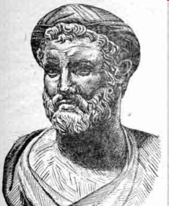
Філософ
Першооснова
Фалес
Вода
Анаксімандр
Апейрон (безкінечне,
божественне)
Анаксимен
Повітря
Піфагор
Число
1,2,3,4,5…..

Slide 13
Фалес (640/625-547/545 рр. до н. е.), «у мудрості старший над усіма», як було написано на його — могилі, уважається родоначальником європейської філософії і науки.

Slide 14
Не збагачуйся нечесним шляхом;
Які послуги робиш батькам, такі і сам матимеш в старості від дітей;
Що важко? – пізнати самого себе;
Що легко? – наставляти інших;
Що приємно? – досягнення того, чого бажаєш;
Що шкідливо? – нестриманість;
Що стомливо? – неробство;
Що нестерпно? – невихованість;
Учи і вчись кращому;
Дотримуйся міри;
Не довіряй всім підряд;
Знаходячись при владі, управляй самим собою;
Фалес

Slide 15
Анаксімандр (бл. 610-540 рр. до н. е.) вирішив не називати першооснову світу ім'ям якої-небудь стихії (води, повітря, вогню чи землі)
Вважав єдиною властивістю первинної світової речовини, яка все створює, її нескінченність, що не може бути зведеною до конкретної стихії.
Апейрон — безкінечне, божественне, творчо-рушійне начало: воно не доступне для чуттєвого сприйняття, але осягається розумом.
Анаксімандр

Slide 16
Вважав першоосновою творіння повітря: усі речі походять із нього шляхом згущування або розрідження.
Найбільш розріджене повітря — це вогонь, густіше — атмосфера, ще густіше — вода, далі — земля і нарешті — каміння.
Анаксімен

Slide 17
Піфагор Самоський (бл. 580 — бл. 500 рр. до н. е.) жив на острові Самос.
Його ім'я в перекладі з давньогрецької означає «переконуючий мовою».
Учень Фалеса й Анаксімандра, він майже все життя присвятив самопізнанню та розкриттю своїх багатогранних талантів.
Піфагор набув визнання як «великий посвячений» та перший, хто назвався філософом, першим промовив слово «космос», став творцем піфагорійського союзу, який об'єднував майже 2 тисячі учнів.
Піфагор

Slide 18
Як і мілетці, Піфагор уважав, що нас оточують різні предмети, але це різноманіття має єдину світову основу. У чому ж вона?
«Все е число», — стверджував він. Число є тим, що завжди й незмінно присутнє в різних речах, їх сполучна нитка, основа, яка їх об'єднує, тому його можна назвати першоосновою світу.
Проте число — нематеріальна сутність, воно ідеальне, і в цьому принципова відмінність піфагорійського світосприйняття від мілетського.
Нині, коли в усі сфери людської діяльності проникають цифрові технології, твердження Піфагора вже не видається відірваним від реальності .

Slide 19
ГераклІт Проблема мінливості
Эфес
Мілет

Slide 20
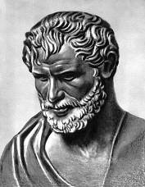
Геракліт Проблема мінливості
Як з одиничного виникає багатоманітність, а з незмінного - мінливе?
Геракліт
Світ як вічне становлення
Геракліт (бл. 540 - 480)

Slide 21
Основною формулою вчення
Геракліта були знамениті вислови:
«Все тече, і ніщо не стає»,
«В одну і ту ж річку не можна ввійти двічі»,
«У світі немає нічого нерухомого».
Вони засвідчують його натурфілософію,
згідно з якою все у світі вічно
рухається і змінюється,
ніщо не перебуває в незмінному стані.
А якщо ми що-небудь і бачимо незмінним,
то тільки тому, що не помічаємо змін,
які відбулися.

Slide 22
Геракліт – світ як вічне становлення (генезис)
Відповідно до поглядів Геракліта, перехід явищ з одного стану до іншого відбувається через боротьбу протилежностей, яку він назвав загальним логосом, тобто єдиним законом для всього існуючого.
Світ ніким не створений, він був, є і вічно буде живим вогнем, закономірно спалахує та згасає.
Вогонь у Геракліта є образом вічного руху, він переходить у протилежні стихії та стає речовинним носієм змін.

Slide 23
Геракліт говорив, що всі речі складаються з протилежностей: мокре і сухе, тепле і холодне, темне і світле, день і ніч, розквіт і занепад тощо.
Протилежності борються одна з одною: наприклад, день — це подолання ночі, весна — перемога над зимою, радість — заперечення смутку. Боротьба протилежних початків і є джерелом вічного руху та зміни.
Якби протилежностей не було, то нічого не змінювалося б, оскільки будь-якій речі не було б на що змінюватися.
Проте протилежності не тільки борються між собою, але ще й утворюють єдність.

Slide 24
Елейська школа
Элеї
Эфес
Мілет

Slide 25
Заснована в місті Елеї (грецька колонія в Південній Італії) мандрівним філософом Ксенофаном Колофонським (бл. 570 — бл. 470 рр. до н. е.) елейська школа філософів вирізнялася критикою народної грецької релігії та міфології.
Олімпійським антропоморфним богам він протиставив своє розуміння божества.
Бог — це вищий і незбагненний початок. По-перше, він один; по-друге — він безформний, адже приписати йому будь-яку відому нам форму (людини, тварини, рослини, природної стихії) неможливо; по-третє, він невідомий і невимовний, тобто ніхто не може сказати, що він робить і як поводиться.
Якби бики, коні та леви мали руки і могли б ними малювати
твори мистецтва, подібно до людей, то коні зображували б
богів схожими на коней, бики -- схожими на биків, і надавали б
їм тіла такого вигляду, яким є тілесний образ у них самих.

Slide 26
Таке божество Ксенофан назвав «Єдиним» і стверджував, що весь світ походить від нього і в нього обертається.
Єдине — це і є весь Всесвіт. Переконання Ксенофана пантеїстичне: світ і божество — це один і той самий початок: вічне, безмежне і постійне.
З подібними поглядами ми вже ознайомилися, вивчаючи давньоіндійську філософію.

Slide 27
Учення Ксенофана Колофонського продовжив другий представник елеиської школи — філософ Парменід Елейський (бл. 540-480 рр. до н. е.). Він замінив поняття «Єдине», під яким розумілося все суще, на поняття «буття». Воно походить від дієслова «бути», яке в особовій формі звучить як «є».

Slide 28
Відповідно до вчення Парменіда, буття вічне, неподільне, нерухоме і незмінне. Таку картину буття малює розум. Відчуття ж (зір, дотик тощо) малюють абсолютно іншу картину: усе є не вічним (тобто виникає і знищується), подільним (складається з частин), а також усе рухається і змінюється.
Яка ж із двох картин є істинною: та, яку малюють недосконалі й грубі відчуття, якими наділені всі живі істоти, або та, яку малює, поза сумнівом, тонший і досконаліший, порівняно з відчуттями, людський розум? Картина, яку створює розум, уважав Парменід, є правильною. Відчуття ж уводять в оману.

Slide 29
Поміркувати над рухом спробував послідовник Парменіда, Зенон Елейський (490-430 рр. до н. е.).
Йому належить ідея апорій (грец. ароrіа — нерозв'язні суперечності, розумова безвихідь, парадокси), якими він прагнув довести, що рух немислимий, а тому неможливий.

Slide 30
Перша апорія називається «Дихотомія» (ділення навпіл).
Припустимо, що тілу треба переміститися з точки А в точку Б. Перед тим як воно пройде свій шлях, йому спочатку треба пройти половину цього шляху, а ще раніше — чверть його, а ще раніше — 1/8, а перед тим — 1/16, а ще раніше — 1/32 і так далі, як завгодно довго. Виходить, що тілу треба пройти нескінченну кількість відрізків. А чи можна пройти нескінченність? Ні. Отже, тіло ніколи не зможе пройти з точки А в точку Б.

Slide 31
Парадокси Зенона Апорія «Дихотомія»

Slide 32
Друга апорія називається «Ахіллес і черепаха»-. Ахіллес іде на певній відстані за черепахою, причому в 10 разів швидше за неї, але ніколи її не наздожене. Зрозуміло, що візуально (коли споглядати зором) він її наздожене і пережене. Проте наше завдання не уявляти собі рух за допомогою відчуттів, а спробувати уявити його або проаналізувати за допомогою розуму.
Коли Ахіллес пройде відстань, що розділяє його і черепаху, вона за цей самий час пройде попереду нього 1/10 цієї відстані (адже черепаха йде в 10 разів повільніше) і буде на 1/10 шляху попереду нього; коли Ахіллес пройде 1/10, черепаха за цей самий час пройде 1/100 і буде на 1/100 попереду нього; коли він пройде 1/100 відстані, вона пройде 1/1000 — і так до безкінечності.

Slide 33
Парадокси Зенона Апорія «Ахіллес і черепаха»

Slide 34
«Те, що ми бачимо речі рухомими, — говорить Зенон, — зовсім не означає, що рух дійсно існує». Наприклад, ми бачимо, що Сонце рухається над нами зі сходу на захід, насправді ж воно нерухоме. Припустимо, що й інші речі, які ми бачимо рухомими, насправді нерухомі, тільки ми цього не бачимо, не відчуваємо і тому не розуміємо.

Slide 35
У чому полягають основні відмінності елейського і гераклітівського учень?
Геракліт | Елейці
все у світі вічно рухається і змінюється перехід явищ з одного стану до іншого відбувається через боротьбу протилежностей відчуттєве пізнання може відбуватися тільки в єдності з мисленням | буття означає все, що існує; якщо щось є тепер, то воно існувало і в минулому буття є, небуття немає правильну картину буття малює розум, відчуття ж уводять в оману світ незмінний, неподільний і нерухомий, він є вічною сталістю й абсолютною стійкістю

Slide 36
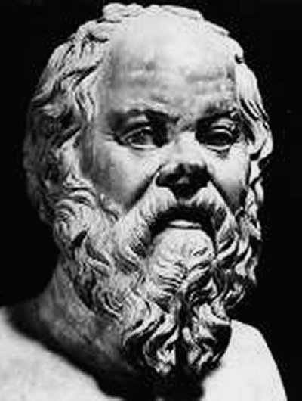
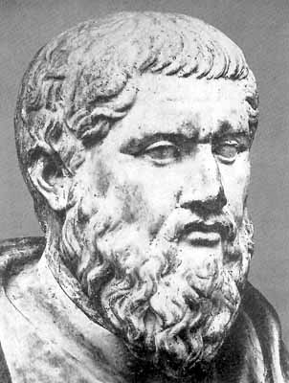
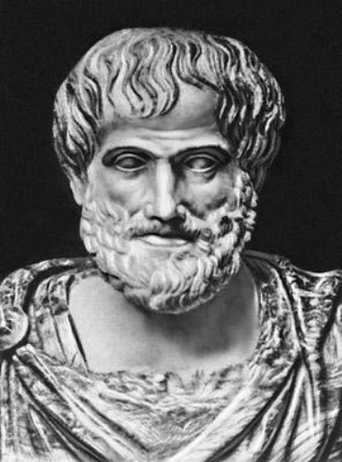
Представники
класичної античної філософії
Завдяки трьом найвидатнішим представникам грецької філософії -Сократу, Платона і Аристотеля - Афіни приблизно на 1000 років стали центром грецької філософії.
Сократ
Платон
Аристотель

Slide 37
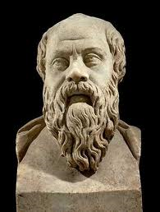
Сократ (грец. Σωκράτης, 469 до н. е., Афіни — 399 до н. е.,) — давньогрецький філософ, не залишив жодного письмового джерела після себе.
На його думку філософія покликана удосконалювати людину, добрі вчинки зумовлені знаннями. Він вважав, що потрібно вміти правильно мислити і робити логічні висновки. За доносом Сократа звинуватили в тому, що він деморалізує юнацтво, віддаючи перевагу новим, а не загальновизнаним богам, і засудили до смерті. Сократ помер, випивши отруту цикуту.

Slide 38
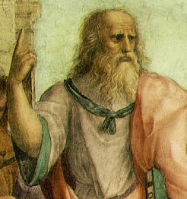
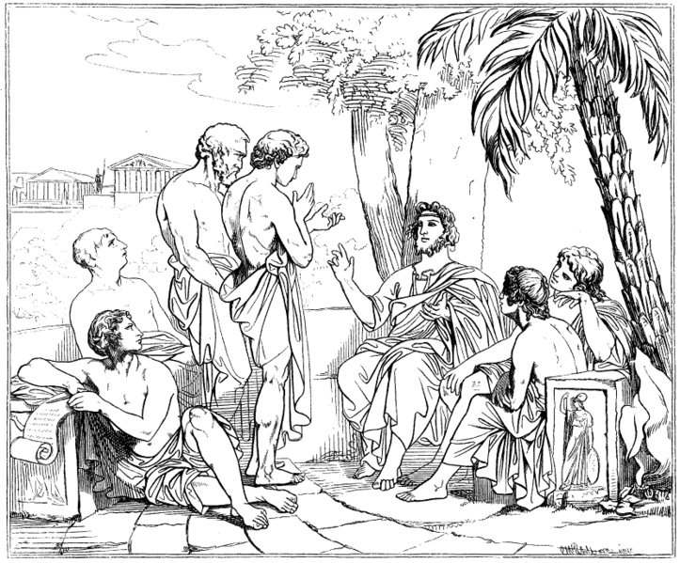
Плато́н (грец. Πλάτων; 427 до н. е. — 347 або 348 до н. е.) — давньогрецький мислитель, поряд з Піфагором, Парменідом і Сократом основоположник європейської філософії; глава філософської школи.
Платон порівнював наш світ із печерою, на стінах якої миготять тіні — відображення досконалих образів (ідей), існуючих в ідеальному, вищому світі, наповненому світлом. Щоб пізнати світ ідей, потрібно тренувати розум. У 388 р. до н. е. Платон заснував в Афінах Академію.

Slide 39
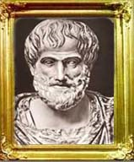
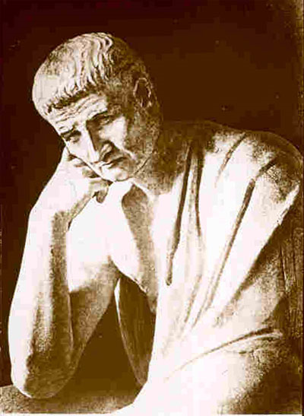
Арістотель
Учень Платона, Арістотель (384-322 до н.е.) переосмислив погляди вчителя і створив власне вчення («Платон мій друг, та істина дорожча»). Він заснував свою філософську школу — Лікей. Арістотель був вихователем Александра Македонського.

Slide 40
Філософія еллінізму
Найвідомішими школами елліністичної філософії стародавньої Греції були:
Епікуреїзм (Епікур);
Скептицизм (Емпірика);
Стоїцизм (Панецій);
Неоплатонізм (Плотін).

Slide 41
Висновки
Філософія виходить за межі міфу
2. Філософія в античності - пошук підстав всього існуючого (всі - є одне)
3. Виникає теоретична установка - споглядання в розумі істинного буття, відділення істинного буття від тимчасових, мінливих, хаотичних елементів
4. Філософія в античності з'єднує в собі споглядання (теорія) і спосіб життя (практика)

